Slide 1
PETROLOGIE
Registrační číslo projektu: CZ.1.07/1.1.38/02.0025
Název projektu: Modernizace výuky na ZŠ Slušovice, Fryšták, Kašava a Velehrad
Tento projekt je spolufinancován z Evropského sociálního fondu a státního rozpočtu České republiky.
Autor: Mgr. Jiří Sukaný
Škola: Základní škola Velehrad, okres Uherské Hradiště, příspěvková organizace (Základní škola Velehrad, Salašská 300, Velehrad 687 06)

Slide 2
Anotace:
Digitální učební materiál je určen pro seznámení, rozšíření, upevňování a procvičování učiva o petrologii.
Materiál rozvíjí, podporuje, prověřuje, vysvětluje znalosti o petrologii
Je určen pro předmět přírodopis 9. ročník
Tento materiál vznikl jako doplňující materiál k učebnici: Přírodopis 4 pro 9. ročník základní školy a nižší ročníky víceletých gymnázií, Bělehradská 47, 120 00 Praha 2: SPN, 1998, ISBN 80-7235-044-7

Slide 3
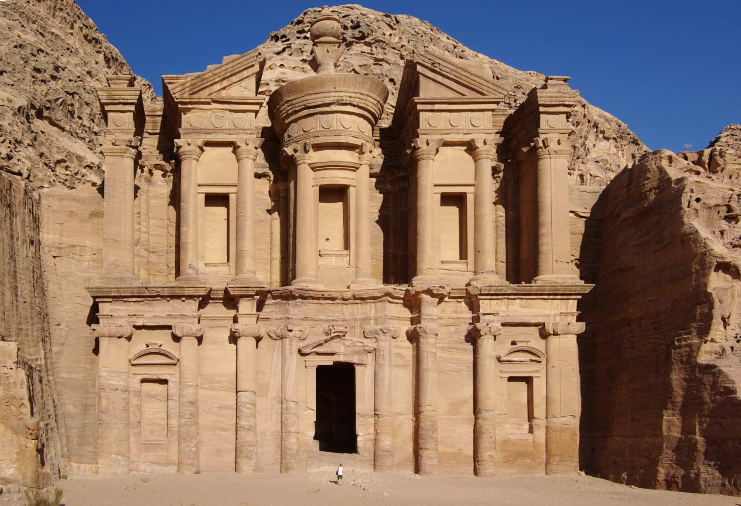
Petrologie
zabývá se studiem hornin
název z řeckého petra = skála
Skalní město Petra - Jordánsko

Slide 4
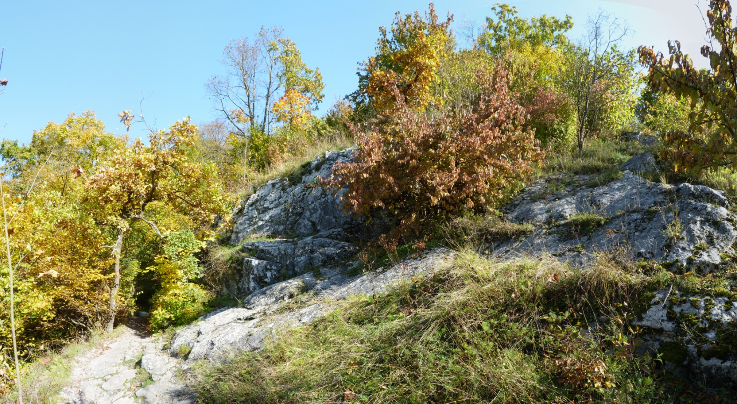
Horniny
tvoří kamenný obal Země – litosféru
jsou tvořeny nerosty (minerály)
místy vystupují na povrch – skalní výchozy nebo umělý odkryv (staveniště)
většinou překryty půdou
PP Na Skalách
Brno – Kníničky
skalní výchoz – devonské vápence

Slide 5
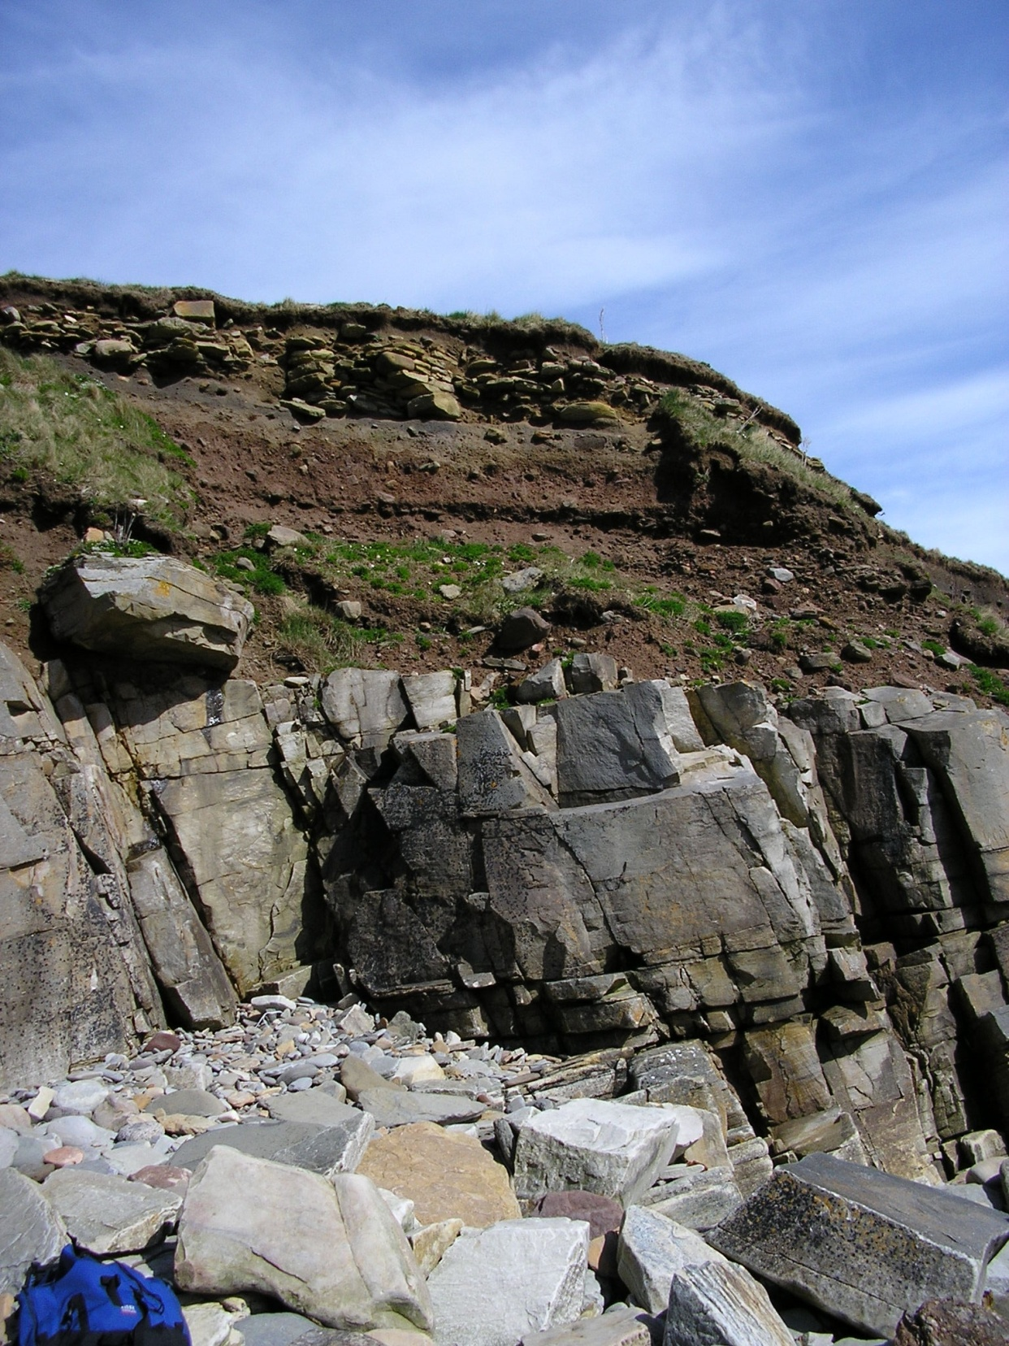
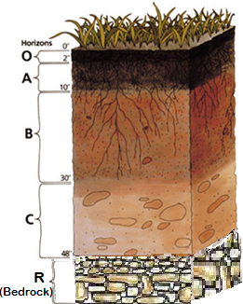
z hornin (matečné horniny – na obrázku horizont C) vzniká půda
šipka označuje skalní podloží - horizont R

Slide 6
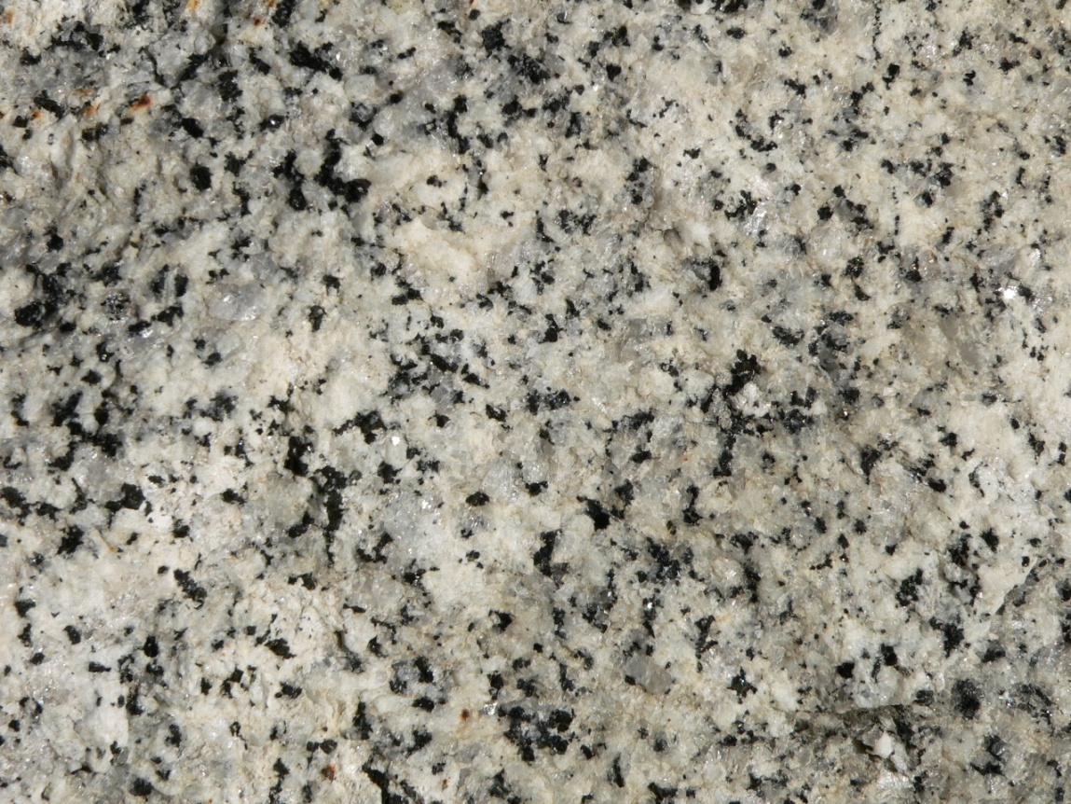
Horninotvorné nerosty
Jsou nerosty, které nejčastěji tvoří horniny.
živce
křemen
slídy
amfibol
augit
olivín
kalcit
granáty
augit, amfibol nebo biotit (černý)
živec (bílý)
křemen (šedý)
žula

Slide 7
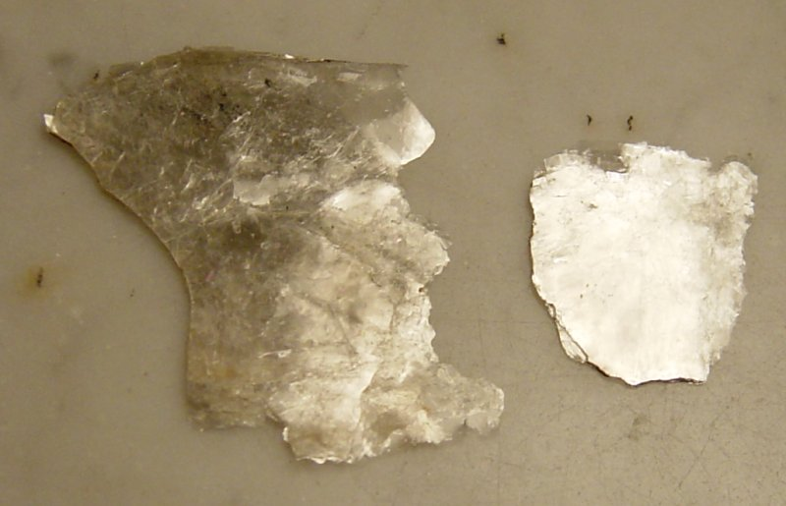
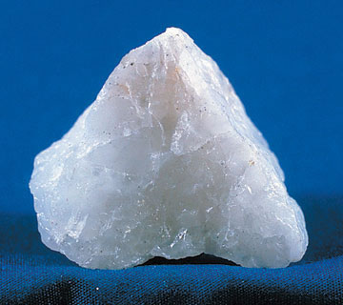
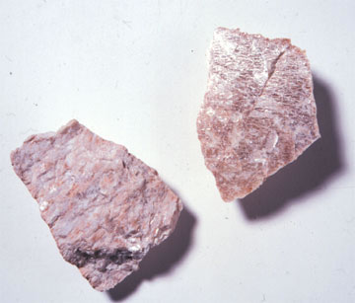
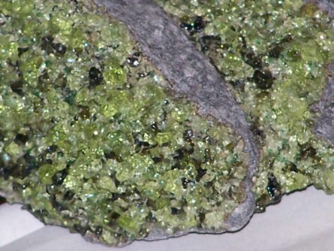
Poznej nerosty
1.
2.
3.
4.
1. slída, 2. křemen, 3. živec, 4. olivín
olivín, slída, křemen, živec

Slide 8
Dělení hornin
Podle způsobu vzniku dělíme horniny na:
Vyvřelé = magmatické
vznikají krystalizací z magmatu
Usazené = sedimentární
vznikají usazováním látek na dně moří, jezer, řek i na souši
Přeměněné = metamorfované
vznikají přeměnou všech typů hornin

Slide 9
Otázky:
Co je to petrologie?
Co jsou to horninotvorné nerosty?
Podle čeho dělíme horniny?
Které nerosty nejčastěji tvoří horniny?
Kde vystupují horniny na zemský povrch?
Na které tři kategorie dělíme horniny?
Pokus se vyjmenovat názvy některých skalních výchozů v místní oblasti.
Jak vznikly vyvřelé, usazené a přeměněné horniny?

Slide 10
Zdroje:
Petra Jordan BW 36.JPG. In: Wikipedia: the free encyclopedia [online]. San Francisco (CA): Wikimedia Foundation, 2001-, 2009 [cit. 2013-01-07]. Dostupné z: http://cs.wikipedia.org/wiki/Soubor:Petra_Jordan_BW_36.JPG
Brno, přírodní památka Na Skalách - panorama.JPG. In: Wikipedia: the free encyclopedia [online]. San Francisco (CA): Wikimedia Foundation, 2001-, 2010 [cit. 2013-01-07]. Dostupné z: http://cs.wikipedia.org/wiki/Soubor:Brno,_p%C5%99%C3%ADrodn%C3%AD_pam%C3%A1tka_Na_Skal%C3%A1ch_-_panorama.JPG
SOIL PROFILE.png. In: Wikipedia: the free encyclopedia [online]. San Francisco (CA): Wikimedia Foundation, 2001-, 2012 [cit. 2013-01-07]. Dostupné z: http://en.wikipedia.org/wiki/File:SOIL_PROFILE.png
Rockhead1.jpg.JPG. In: Wikipedia: the free encyclopedia [online]. San Francisco (CA): Wikimedia Foundation, 2001-, 2008 [cit. 2013-01-07]. Dostupné z: http://en.wikipedia.org/wiki/File:Rockhead1.jpg.JPG
Granite Yosemite P1160483.jpg. In: Wikipedia: the free encyclopedia [online]. San Francisco (CA): Wikimedia Foundation, 2001-, 2007 [cit. 2013-01-09]. Dostupné z: http://en.wikipedia.org/wiki/File:Granite_Yosemite_P1160483.jpg
Mica-from-alstead.jpg. In: Wikipedia: the free encyclopedia [online]. San Francisco (CA): Wikimedia Foundation, 2001-, 2006 [cit. 2013-01-09]. Dostupné z: http://en.wikipedia.org/wiki/File:Mica-from-alstead.jpg
QuartzUSGOV.jpg. In: Wikipedia: the free encyclopedia [online]. San Francisco (CA): Wikimedia Foundation, 2001-, 2005 [cit. 2013-01-09]. Dostupné z: http://en.wikipedia.org/wiki/File:QuartzUSGOV.jpg
PotassiumFeldsparUSGOV.jpg. In: Wikipedia: the free encyclopedia [online]. San Francisco (CA): Wikimedia Foundation, 2001-, 2005 [cit. 2013-01-09]. Dostupné z: http://cs.wikipedia.org/wiki/Soubor:PotassiumFeldsparUSGOV.jpg
Peridot in basalt.jpg. In: Wikipedia: the free encyclopedia [online]. San Francisco (CA): Wikimedia Foundation, 2001-, 2005 [cit. 2013-01-09]. Dostupné z: http://cs.wikipedia.org/wiki/Soubor:Peridot_in_basalt.jpg

